Slide 1
OASIS-OKAPI
PV - Cinq qualités requises
2 septembre 2019

Slide 2
5 qualités requises pour un PV
Q1 – Permettre le contrôle des éléments
Q2 – Intégrer la connaissance des désordres
Q3 – Ergonomie du relevé des désordres
Q4 – Permettre la programmation des actions
Q5 – Documentation et validation du PV

Slide 3
Contrôler les éléments de l’ouvrage
Contrôler chaque élément de la superstructure : Chaussée, Corniches, Dispositifs de retenue, Joints de chaussée, Joints de trottoir, Trottoirs
et de la structure : Culées, Piles, Tabliers, Appareils d’appui, Pylônes, Buses, Cadres

Slide 4
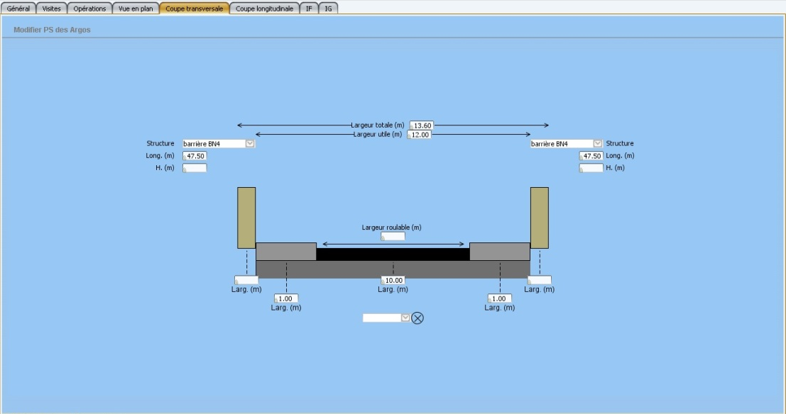
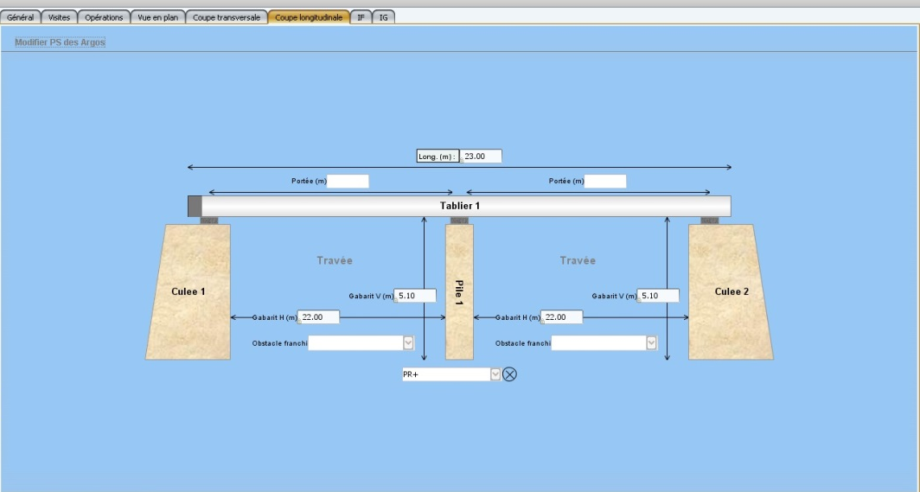
Eléments d’un pont

Slide 5
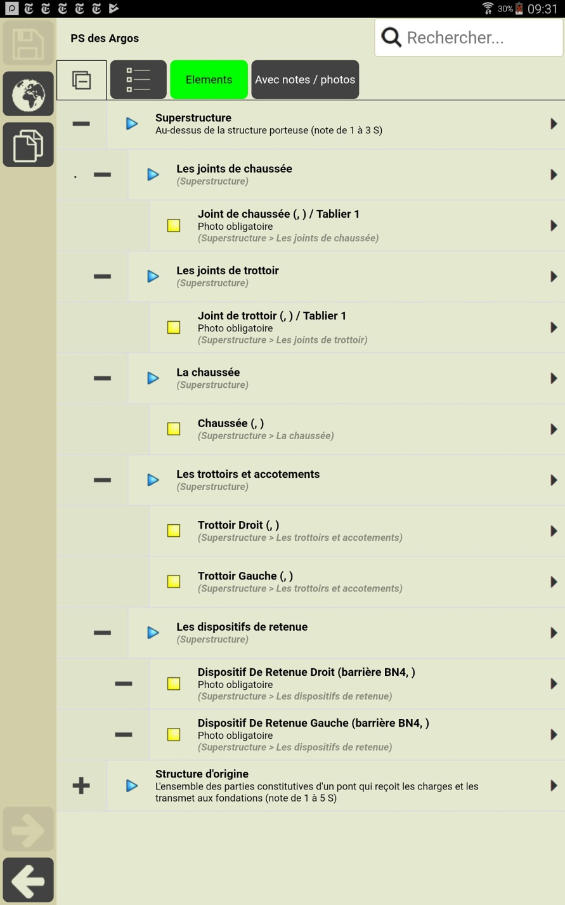
Contrôle des éléments de la superstructure : joint de chaussée, chaussée, trottoirs, dispositifs de retenue

Slide 6
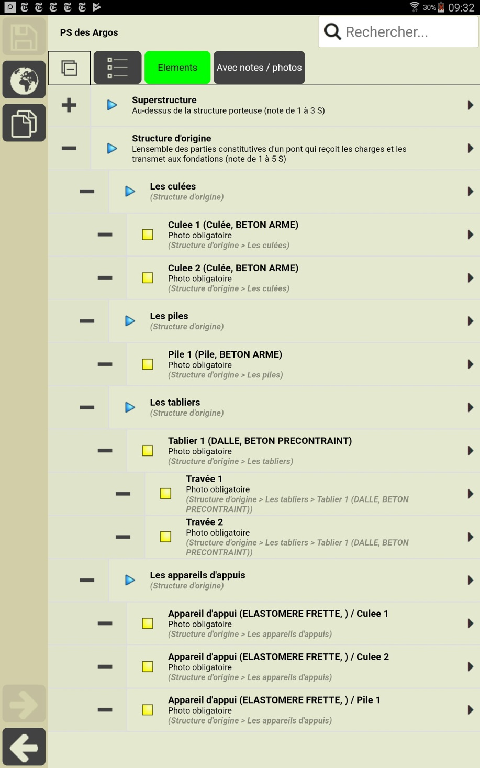
Contrôle des éléments de la structure :
Culées, Tabliers, Travées, Appareils d’appui

Slide 7
Connaissance des désordres
Intégrer la connaissance des désordres potentiels sur chaque élément de l’ouvrage

Slide 8
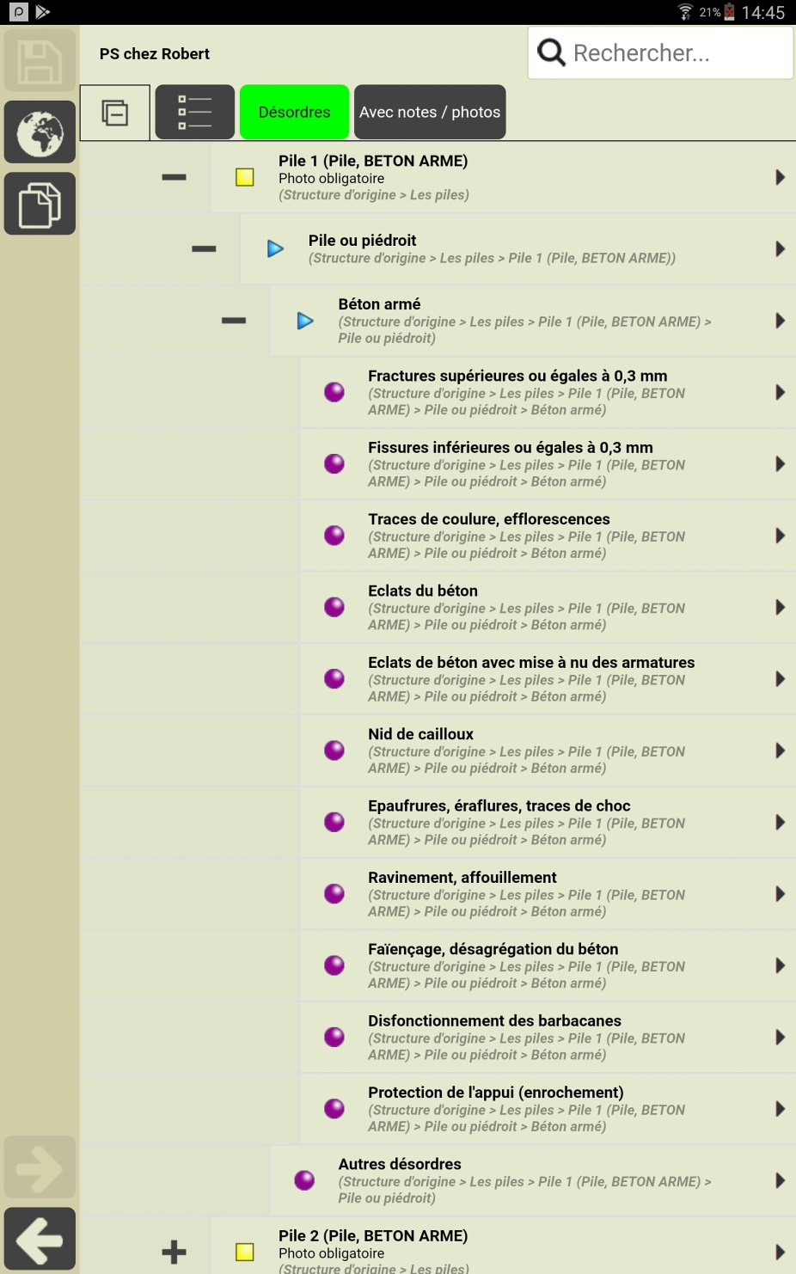
Désordres d’une pile en Béton armé

Slide 9
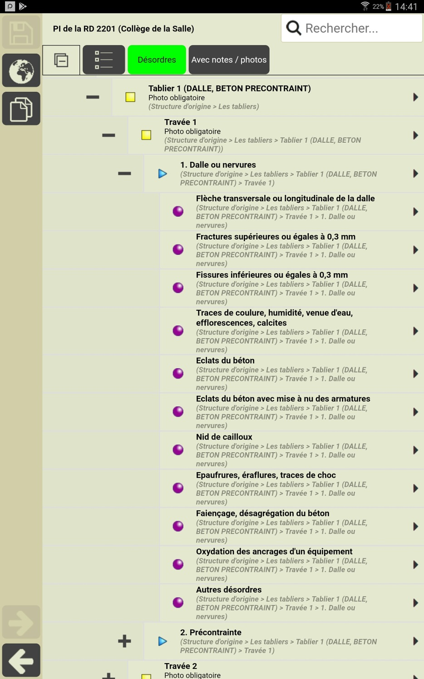
Désordres d’un tablier Dalle en Béton précontraint

Slide 10
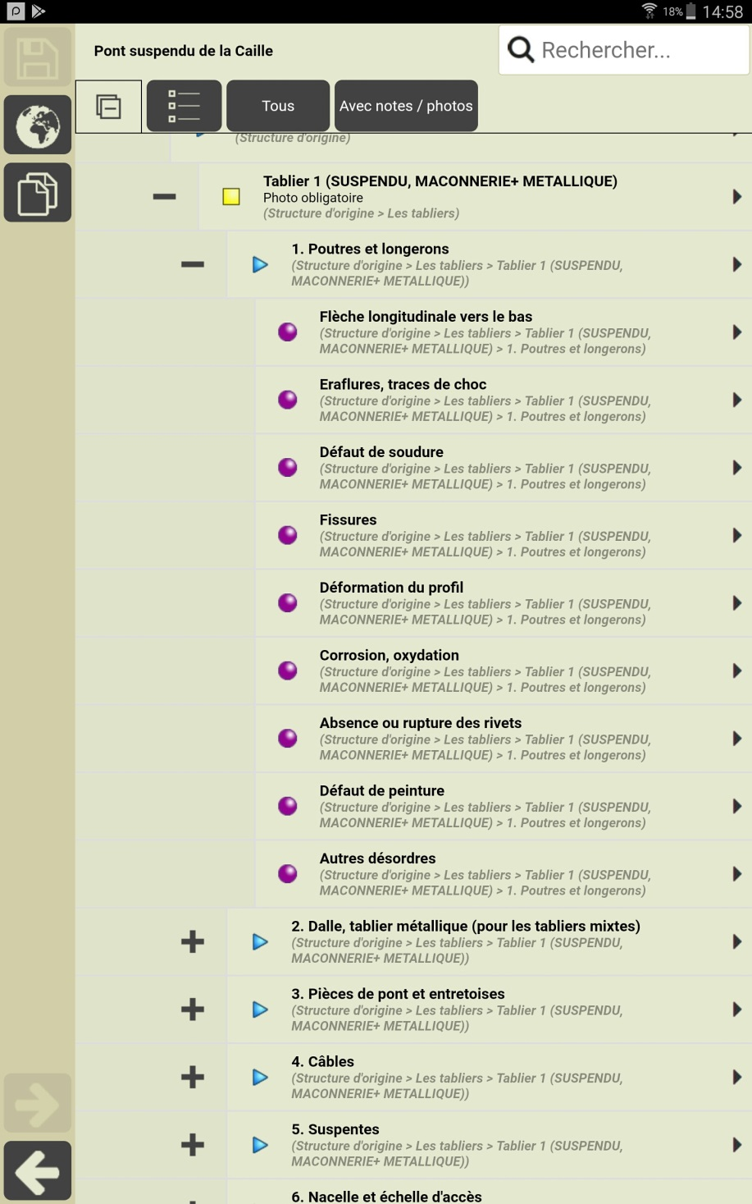
Désordres d’un tablier Suspendu en métal et maçonnerie

Slide 11
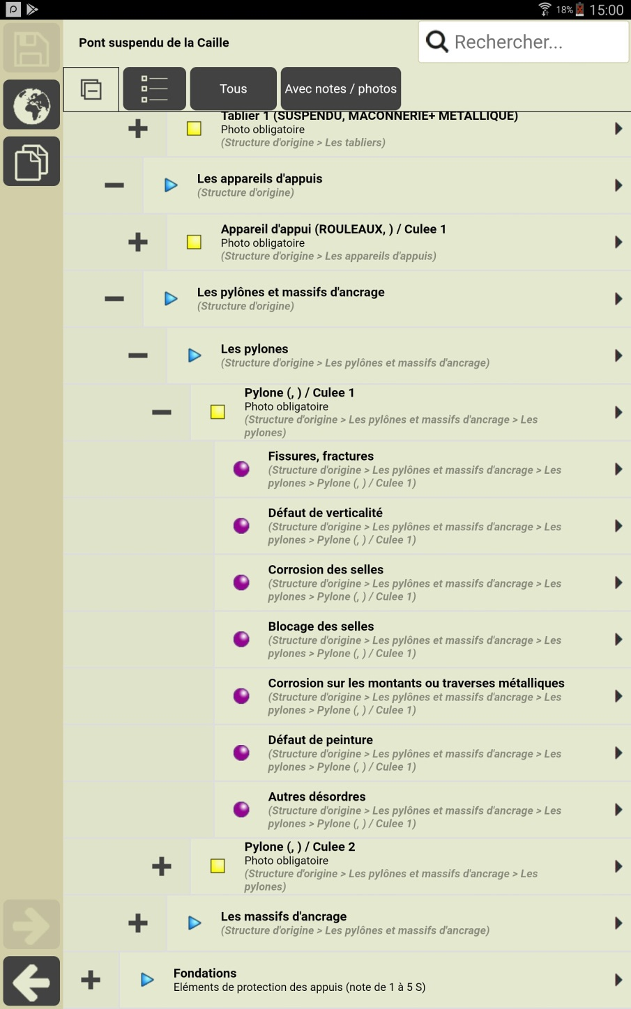
Désordres d’un pylône

Slide 12
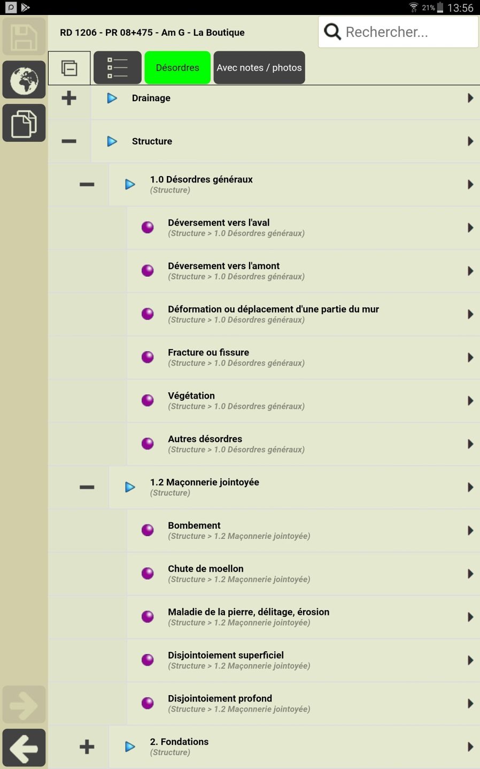
Désordres d’un pan de mur en maçonnerie jointoyée

Slide 13
Relever les désordres
Un seul désordre d’un type donné sur un élément
Pour chaque manifestation du désordre : 1 photo, 1 commentaire, (1 localisation)

Slide 14
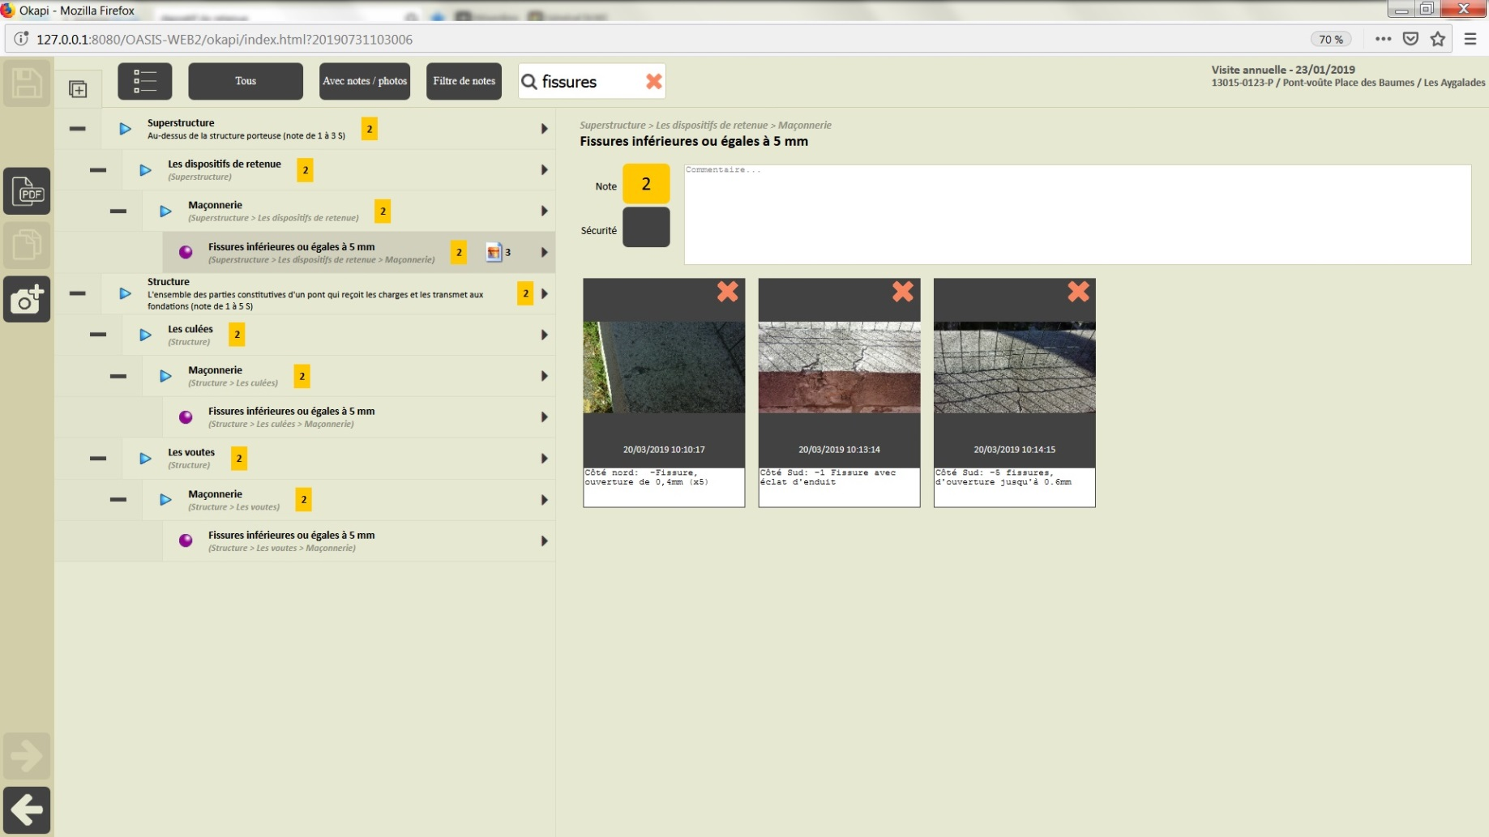
Fissures sur un DR en maçonnerie

Slide 15
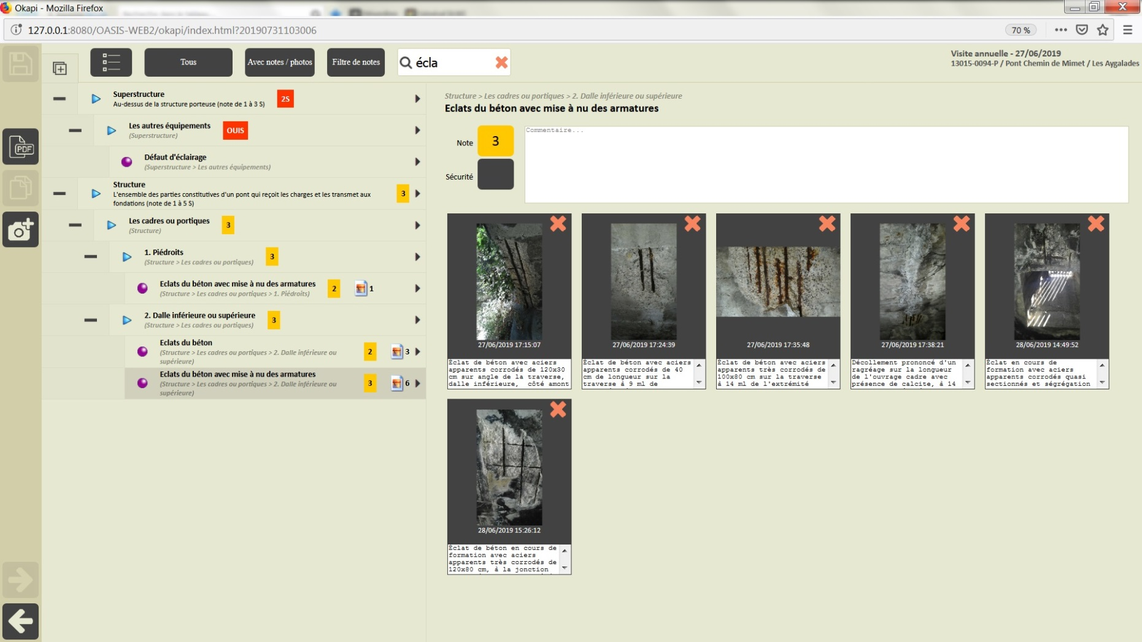
Eclats de béton sur un piédroit

Slide 16
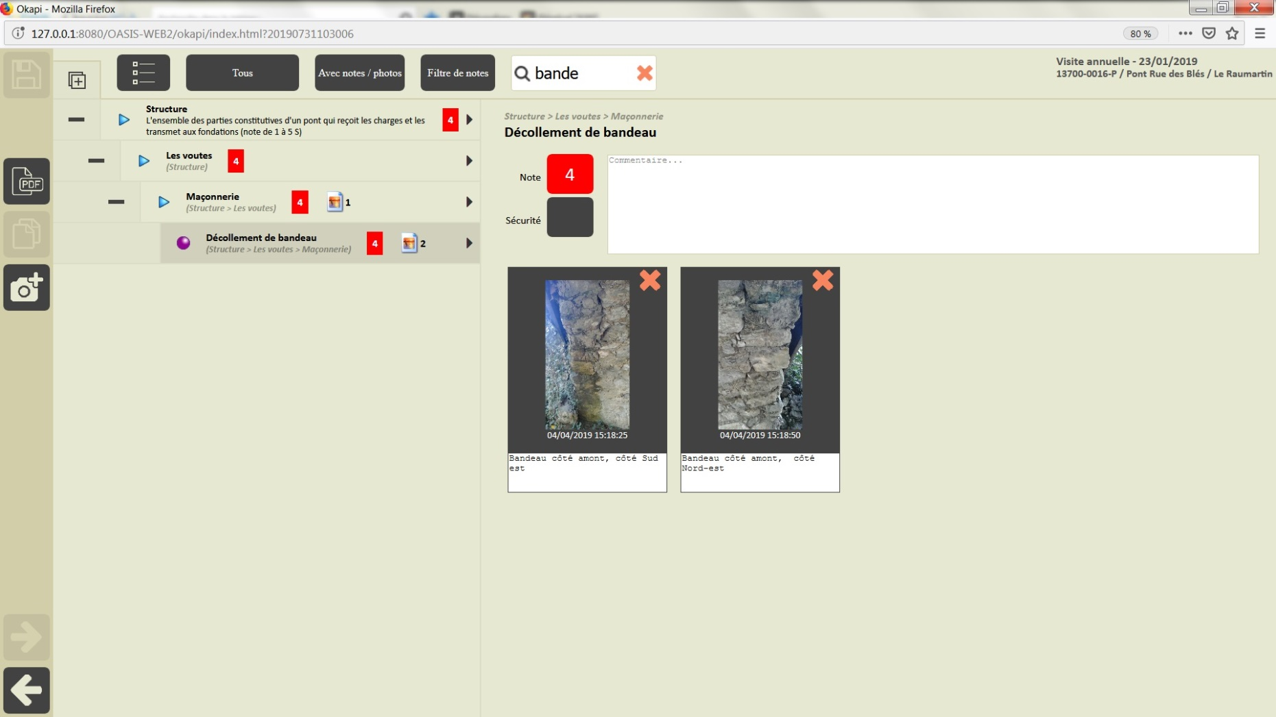
Décollement de bandeau sur une voute

Slide 17
Programmation des actions
Le PV de visite contient les informations nécessaires à la programmation des actions

Slide 18
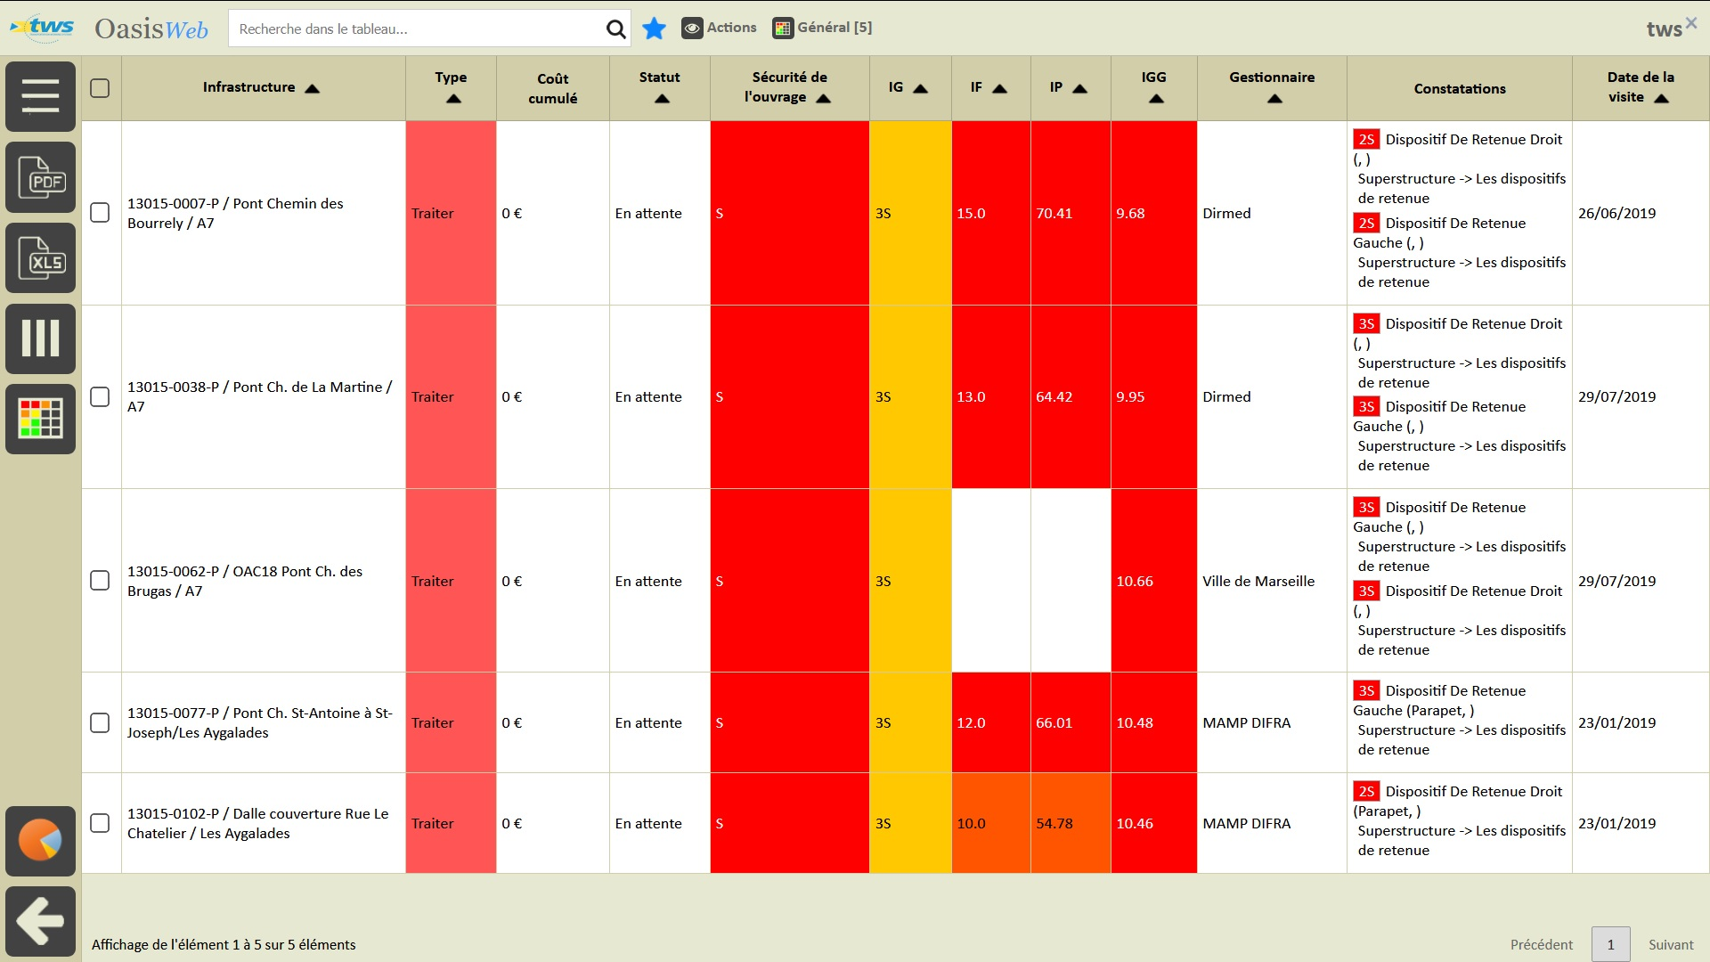
Identification des actions à réaliser sur les DR

Slide 19
Documentation du PV
Le contenu du PV est explicité dans un document de référence.
Exemples : IQOA, VAQOA2-34.

Slide 20
Vérifications du PV
Le PV de visite doit être stable dans le temps.
Eviter de mettre au point un PV en cours d’utilisation opérationnelle,
Importance des vérifications précédant la mise en œuvre opérationnelle.

